Slide 1
KEMENTERIAN SUMBER-SUMBER UTAMA DAN PELANCONGAN
RANCANGAN KEMAJUAN NEGARA KE -12
NAMA | HARGA RANCANGAN
Jabatan Pertanian Dan Agrimakanan | $237,078,288.00
Jabatan Perikanan | $22,119,290.00
Jabatan Perhutanan | $18,450,055.00
Jabatan Kemajuan Pelancongan | $7,317,350.00
JUMLAH | $284,964,983.00

Slide 2
JABATAN PERTANIAN DAN AGRIMAKANAN
BIL | VOTE | TAJUK/GELARAN | HARGA RANCANGAN RKN12
1 | 1210-001 | MEMBINA SKIM PENGAIRAN TAMBAHAN BAGI KAWASAN PENANAMAN PADI DI SELURUH DAERAH (TUNDA) | $237,078,288.00
2 | 1210-002 | PROGRAM PENINGKATAN KELUARAN SAYUR MENGGUNAKAN TEKNOLOGI TINGGI BAGI MENJANA KELUARAN DALAM NEGERI KASAR (TUNDA)
3 | 1210-003 | RANCANGAN PEMBANGUNAN INDUSTRI TERNAKAN BAGI MENJANA PENGELUARAN $106.8 JUTA (2015) KE $300 JUTA (2020) (TUNDA)
4 | 1210-004 | PENYEDIAAN INFRASTRUKTUR BAGI PENINGKATAN INDUSTRI PERTANIAN DI SELURUH NEGARA (TUNDA P1)
5 | 1210-005 | PROGRAM PENINGKATAN HASIL PENGELUARAN INDUSTRI PADI BAGI MENDUKUNG SEKURITI MAKANAN NEGARA (TUNDA P2)
6 | 1210-006 | PENINGKATAN HASIL PENGELUARAN INDUSTRI TERNAKAN BAGI MENDUKUNG SEKURITI MAKANAN NEGARA (TUNDA P2)
7 | 1210-013 | PROGRAM PENINGKATAN HASIL PENGELUARAN INDUSTRI PADI BAGI MENDUKUNG SEKURITI MAKANAN NEGARA FASA-2 (BARU)
8 | 1210-014 | PENYEDIAAN INFRASTRUKTUR BAGI PENINGKATAN INDUSTRI PERTANIAN DI SELURUH NEGARA – FASA 2 (BARU)
9 | 1210-015 | PROGRAM PENINGKATAN KAPASITI SISTEM PENGAIRAN DI KAWASAN KEMAJUAN PERTANIAN (KKP) SELURUH NEGARA – FASA 2 (BARU)
10 | 1210-017 | PROGRAM PEMBINAAN INFRASTRUKTUR SISTEM PEMBENTUNGAN DAN SALIRAN SISA BUANGAN (BARU)
11 | 1214-003 | PROGRAM PENINGKATAN KELUARAN TANAMAN HIASAN DAN BUNGA-BUNGAAN BAGI MENJANA PASARAN EKSPORT (TUNDA)

Slide 3
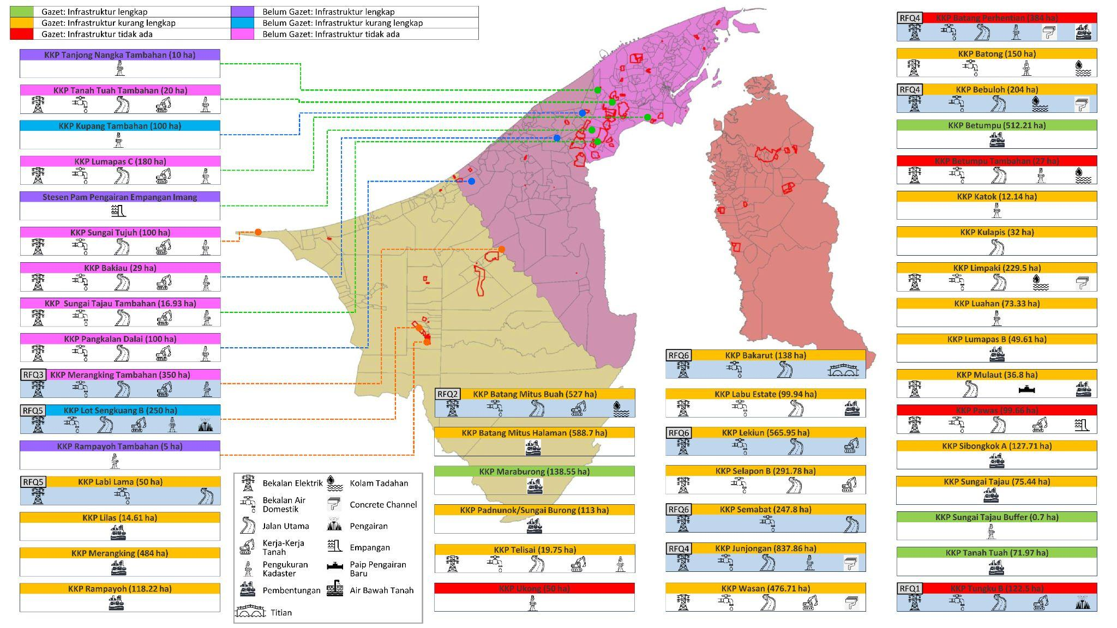
JABATAN PERTANIAN DAN AGRIMAKANAN
RKN 11 & RKN 12

Slide 4
JABATAN PERIKANAN
BIL | VOTE | TAJUK/GELARAN | HARGA RANCANGAN RKN 12
1 | 1210-007 | INDUSTRI TERNAKAN UDANG FASA IV | $22,119,290.00
2 | 1210-008 | MEMAJUKAN DAN MEMBUKA TAPAK-TAPAK BAGI INDUSTRI AKUAKULTUR
3 | 1210-009 | PROGRAM MENINGKATKAN PENGELUARAN INDUSTRI AKUAKULTUR
4 | 1210-010 | MENINGKATKAN INFRASTRUKTUR DI KAWASAN TAPAK-TAPAK AKUAKULTUR YANG SEDIA ADA
5 | 1210-011 | MEMBUKA DAN MEMAJUKAN KAWASAN TAPAK-TAPAK AKUAKULTUR YANG BAHARU
6 | 1210-012 | MENYEDIAKAN DAN MENAIKTARAF INFRASTRUKTUR BAGI KEMUDAHAN NELAYAN KECIL-KECILAN
7 | 1210-017 | PROGRAM PENINGKATAN PRODUKTIVITI DAN KELUARAN INDUSTRI AKUAKULTUR MELALUI PERKEMBANGAN GENETIK DAN PEMBIAKAN SELEKTIF
8 | 1210-018 | PROJEK PENYEDIAAN INFRASTRUKTUR BAGI PENINGKATAN HASIL PENGELUARAN INDUSTRI AKUAKULTUR KE ARAH MENDOKONG SEKURITI MAKANAN NEGARA DAN MENINGKATKAN SUMBANGAN KEPADA PERTUMBUHAN KELUARAN DALAM NEGERI KASAR DAN EKSPORT
9 | 1210-020 | PROGRAM PENINGKATAN HASIL PENGELUARAN INDUSTRI PENANGKAPAN IKAN BAGI MENDOKONG SEKURITI MAKANAN NEGARA DAN MENINGKATKAN SUMBANGAN KEPADA PERTUMBUHAN KELUARAN DALAM NEGERI KASAR DAN EKSPORT
10 | 1212-001 | PROGRAM PERKEMBANGAN GENETIK DAN PEMBIAKAN SELEKTIF IKAN BAGI MENINGKATKAN PRODUKTIVITI INDUSTRI AKUAKULTUR

Slide 5
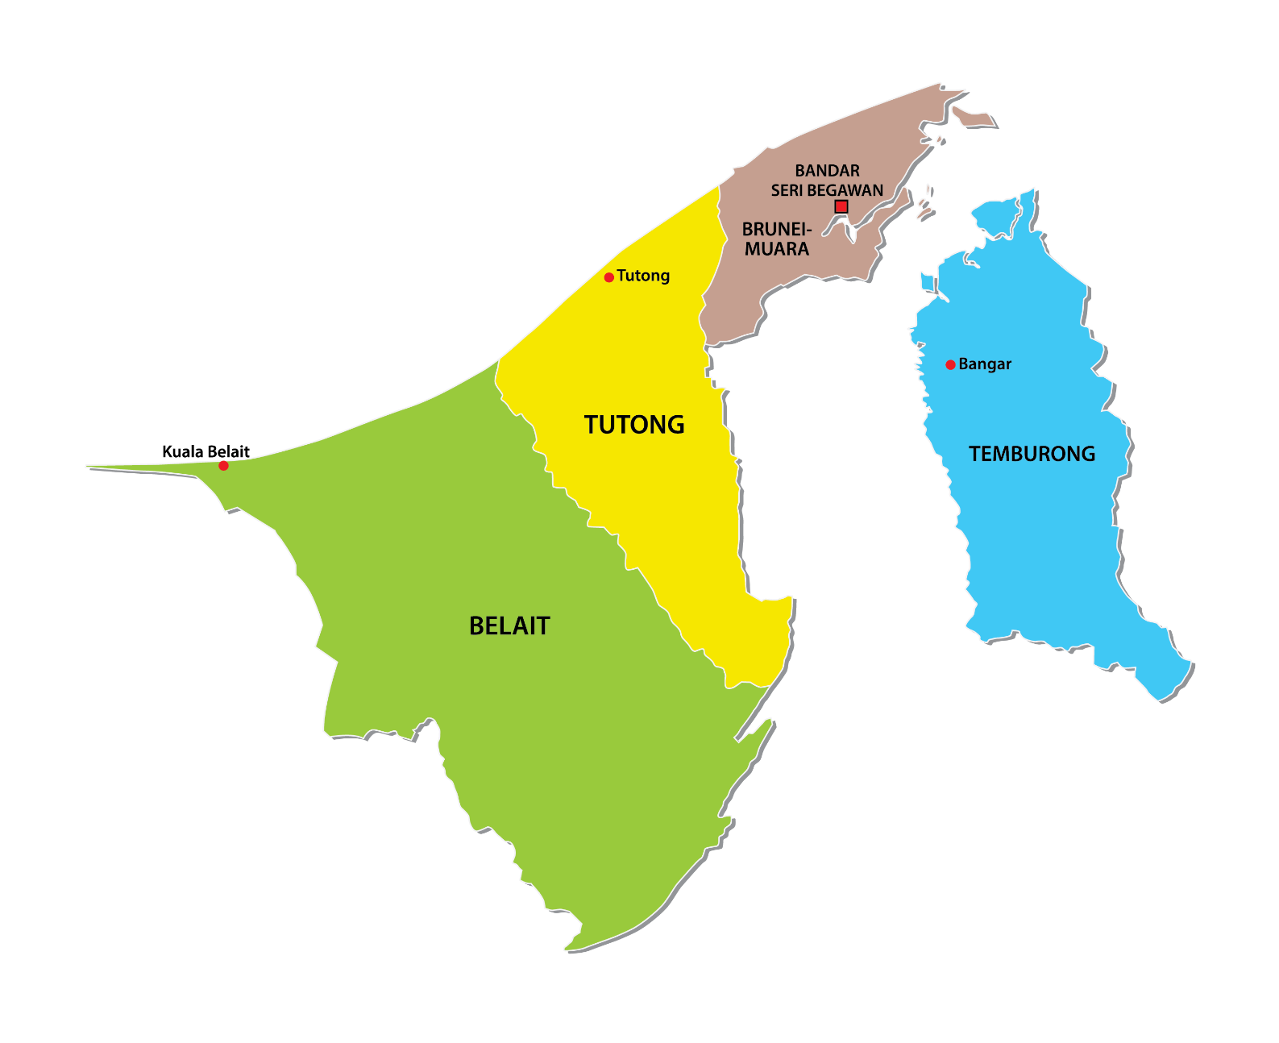
Sg Penyatang ,Tutong 459 Ha
JABATAN PERIKANAN
Kg Meragang Lot 6055, Brunei Muara 36.6 Ha
 | Tapak beroperasi & Infrastruktur telah disediakan serta tidak ada tambahan
 | Tapak beroperasi & Infrastruktur akan/telah disediakan tetapi perlu dinaiktaraf/diperbaiki/ditambah
 | Tapak baru akan/telah disediakan infrastruktur asas
RKN 11 & RKN 12
Kg Keramut, Tutong 92 Ha
Kg Mentiri, Pengkalan Sibabau Zon 1, Brunei Muara 50 Ha
Kg Luagan Dudok,Tutong 45 Ha
Kg Negalang Ering,Temburong Temburong19 Ha
Kg Meragang Lot 5709 , Brunei Muara 4 Ha
Kg Telisai, Tutong 11.007 Ha
Kg Rampayoh,Belait 4 Ha
Sg Jambu, Kg Tungku, Brunei Muara
Sg Paku,Telisai Tutong 26 Ha
Sg Mangsalut, Kg Tanah Jambu, Brunei Muara 17 Ha
Kg Tumpuan Telisai, Tutong
Sg Paku,Telisai Tutong 40 Ha
Penurunan Perahu Kuala Tutong, Tutong
Kg Mentiri, Pengkalan Sibabau Zon 2, Brunei Muara 50 Ha
Kg Serasa Lot 14179, Brunei Muara 1.65 Ha
Kg Meragang, Lot 6054, Brunei Muara 10.5 Ha
Penurunan Perahu Pengkalan Sibabau, Brunei Muara
Kg Serasa Lot 16261, Brunei Muara 8.8 Ha

Slide 6
JABATAN PERHUTANAN
BIL | VOTE | TAJUK/GELARAN | HARGA RANCANGAN RKN 12
1 | 1207-001 | PENSIJILAN PENGURUSAN HUTAN YANG MAMPAN | $18,450,055.00
2 | 1207-002 | PROGRAM PENGHIJAUAN SEMULA KE ATAS KAWASAN HUTAN YANG DEGRADED
3 | 1207-003 | a) PROGRAM MENINGKATKAN PEMULIHARAAN HUTAN BAGI MENDUKUNG KELESTERIAN ALAM SEKITAR BAGI MENGURANGKAN IMPAK TERHADAP ALAM SEKITAR DAN PERUBAHAN IKLIM DAN MEMBOLEHKAN PENJUALAN KARBON MELALUI PERDAGANGAN KARBON (CARBON TRADING)*** INVENTORI SUMBER HUTAN NEGARA (FOREST RESOURCE ASSESSMENT)
 |  | b) APPOINTMENT OF CONSULTANT TO CONDUCT FEASIBILITY STUDY ASSESSMENTS FOR THE IMPLEMENTATION OF FOREST CARBON PROJECTS IN BRUNEI DARUSSALAM
 |  | c) PROGRAM PENGHIJAUAN SEMULA KE ATAS KAWASAN HUTAN YANG DEGRADED (FASA 2)
4 | 1207-004 | MENINGKATKAN BEKALAN STOK KAYU KAYAN MELALUI KAEDAH PERLADANGAN HUTAN BERTERASKAN AMALAN PENGURUSAN HUTAN MAMPAN
5 | 1207-005 | MENINGKATKAN BEKALAN STOK KAYU KAYAN MELALUI KAEDAH PENANAMAN MENGAYA (SILVICULTURAL ENRICHMENT PLANTING) BERTERASKAN AMALAN PENGURUSAN HUTAN MAMPAN
6 | 1207-006 | PROGRAM PENGURUSAN DAN PERLINDUNGAN HIDUPAN LIAR
7 | 1214-004 | MENINGKATKAN PENGELUARAN HASIL HUTAN MELALUI PEMBINAAN STESEN PEMERIKSAAN DAN KAWALAN PENGELUARAN HUTAN

Slide 7
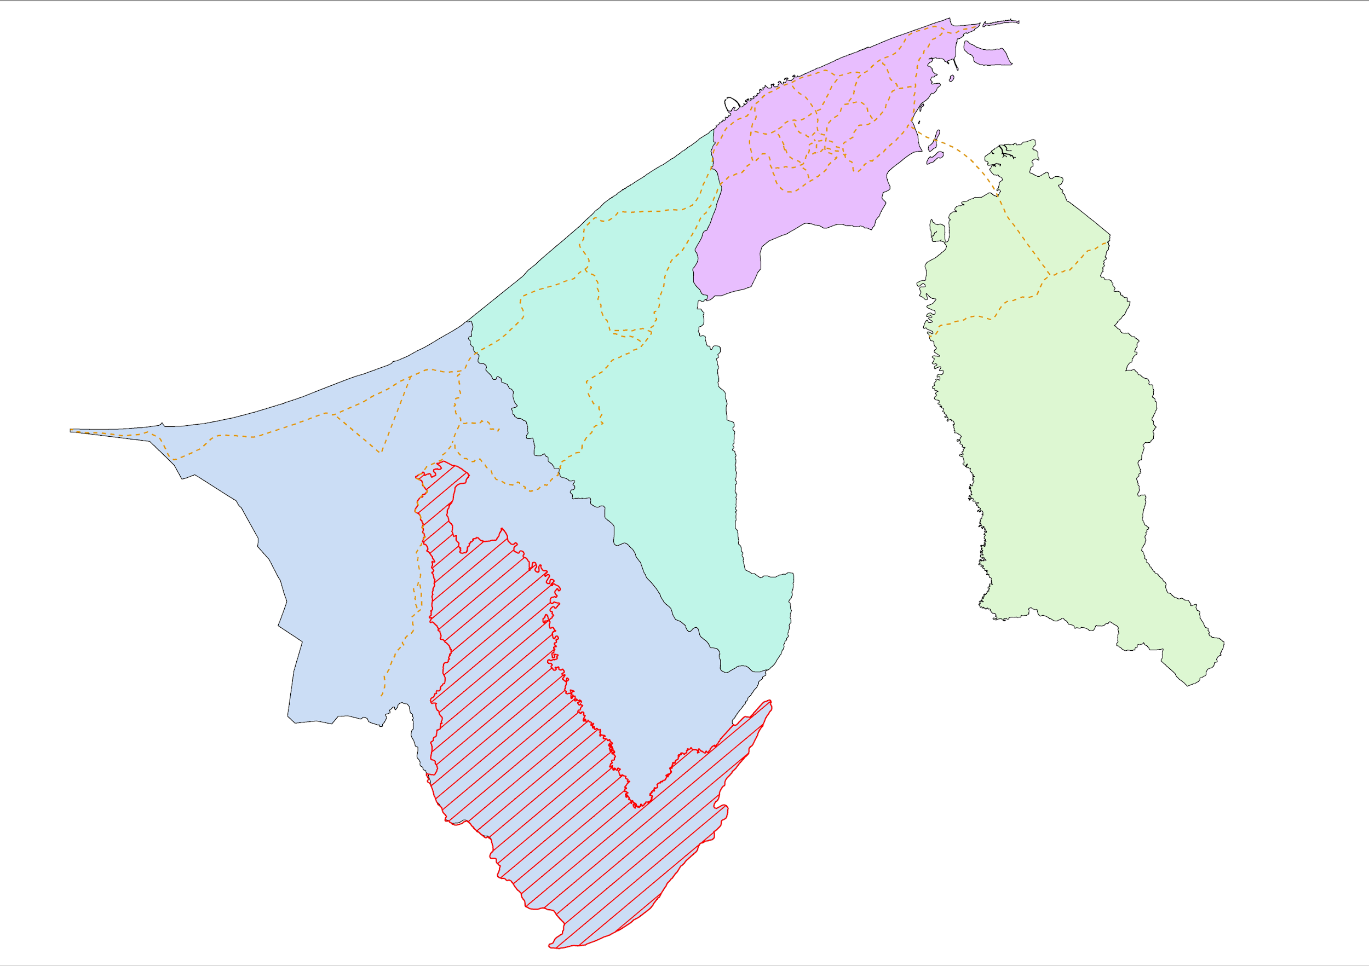
JABATAN PERHUTANAN
1102-001 - PROGRAM PENGHIJAUAN SEMULA KE ATAS KAWASAN HUTAN YANG DEGRADED
MENYEDIAKAN 'FIRE-BREAK' DI SEMPADAN HUTAN SIMPAN BERAKAS
PENGHIJAUAN DI KAWASAN 'B' HUTAN SIMPAN BERAKAS
PENGHIJAUAN DI SEPANJANG SEMPADAN (7000M) HUTAN SIMPAN BERAKAS
PENGHIJAUAN DI KAWASAN KOMPARTMEN-KOMPARTMEN PENANAMAN DI HUTAN SIMPAN BERAKAS [FASA 1]
MENYEDIAKAN 'FIRE-BREAK' DI ANTARA KOMPARTMEN-KOMPARTMEN PENANAMAN DI HUTAN SIMPAN BERAKAS
PROJEK PENGHIJAUAN DI KAWASAN KOMPARTMEN-KOMPARTMEN PENANAMAN DI HUTAN SIMPAN BERAKAS [FASA 2]
PROJEK PENGHIJAUAN DI KAWASAN BERDEPANAN BANGUNAN HERBARIUM
MEMBUAT PENYEDIAAN KAWASAN PENANAMAN SEMULA BAGI PROJEK PENGHIJAUAN DI KAWASAN HUTAN SIMPAN KELUYOH [FASA 1]
PROGRAM PENGHIJAUAN DI KAWASAN HUTAN SIMPAN KELUYOH [FASA 2]
PROJEK PENGHIJAUAN DI KAWASAN EX-SITU SUNGAI LUMUT
RKN 11 & RKN 12
1102-002 – PROGRAM MENINGKATKAN PEMULIHARAAN HUTAN BAGI MENDUKUNG KELESTERIAN ALAM SEKITAR BAGI MENGURANGKAN IMPAK TERHADAP ALAM SEKITAR DAN PERUBAHAN IKLIM DAN MEMBOLEHKAN PENJUALAN KARBON MELALUI PERDAGANGAN KARBON ( CARBON TRADING )
003 – PENGHIJAUAN SEMULA KE ATAS KAWASAN HUTAN YANG DEGRADED FASA 2
PROJEK PENGHIJAUAN DI ZON A, HUTAN SIMPAN BERAKAS
MENYEDIAKAN ‘FIRE-BREAK’ DI SEMPADAN HUTAN SIMPAN ARBORETUM [JPH/1102-002/TAW/374/2023-2024]
PROJEK PENGHIJAUAN DI ZON A, HUTAN SIMPAN ARBORETUM
MEMBEKAL ANAK BENIH HUTAN BAGI PROJEK PENGHIJAUAN DI ZON B, HUTAN SIMPAN ARBORETUM
PROJEK PENGHIJAUAN DI ZON B, HUTAN SIMPAN ARBORETUM
1102-003 - PENSIJILAN PENGURUSAN HUTAN YANG MAMPAN
HIGH CONSERVATION VALUE (HCV) ASSESSMENT IN LABI HILLS FOREST RESERVE

Slide 8
JABATAN KEMAJUAN PELANCONGAN
BIL | VOTE | TAJUK/GELARAN | HARGA RANCANGAN RKN 12
1 | 1211-002 | PENGUKUHAN PRODUK-PRODUK PELANCONGAN | $7,317,350.00
 |  | a) PENYEDIAAN PRASARANA DI DAERAH BELAIT: PEMBINAAN JAMBATAN KECIL MENUJU WASAI TERAJA DAN WASAI BELULUK, DAERAH BELAIT
 |  | b) MEMBINA WALKWAY DAN PONDOK DI TAMAN REKREASI HUTAN LUAGAN LALAK FASA 3
 |  | c) MENAIKTARAF BANGUNAN GALERI KEBUDAYAAN DAN PELANCONGAN KAMPONG AYER FASA 1
2 | 1211-003 | MENAIKTARAF TAMAN REKREASI HUTAN PULAU SELIRONG
3 | 1211-004 | MENAIKTARAF BANGUNAN GALERI KEBUDAYAAN DAN PELANCONGAN KAMPONG AYER
4 | 1211-008 | MENGUKUHKAN INFRASTRUKTUR ASAS DAN KEMUDAHAN AWAM DI TEMPAT-TEMPAT TARIKAN PELANCONGAN DI NEGARA BRUNEI DARUSSALAM
5 | 1211-009 | MENINGKATKAN KUALITI INDUSTRI PELANCONGAN DI NEGARA BRUNEI DARUSSALAM

Slide 9
JABATAN KEMAJUAN PELANCONGAN
Projek Pembinaan Jeti Menyelam Di Kawasan Pantai Serasa, Daerah Brunei-Muara
Projek Pengukuhkan Infrastruktur Dan Kemudahan Awam Untuk Mendokong Aktiviti Pelayaran Bot (Boat Cruise) Di Sungai Brunei, Sungai Kedayan Dan Sungai Menglait
 | Kerja-kerja mengecat titian "Walking Trail" di Kampong Ayer
 | Menaiktaraf Jambatan Pejalan kaki yang berhubung Galeri Kebudayaan dan Pelancongan Kampong Ayer dan Jambatan pejalan kaki Perumahan Lorong Sikuna
 | Menaiktaraf Bangunan Dalaman Galeri Kebudayaan dan Pelancongan Kampong Ayer Fasa 1
 | Mengukuhkan Insfrastruktur dan kemudahan di Taman Rekreasi Pulau Selirong Fasa 1
 | Projek Menaiktaraf Kemudahan Di Taman Rekreasi Hutan Pulau Selirong Fasa 2
Penyukatan Tanah Di Tapak Batang Duri dan Kampong Lakiun, Temburong Bagi Tapak A dan Tapak B
Projek Menaiktaraf Kemudahan Di Taman Rekreasi Hutan Sungai Liang
 | Membina kemudahaan 'walkway' di Taman Rekreasi Hutan Luagan Lalak (Fasa 1)
 | Membina kemudahaan "walkway dan pondok rehat" di Taman Rekreasi Hutan Luagan Lalak (Fasa 2)
 | Membina Walkway dan Pondok di Taman Rekreasi Hutan Luagan Lalak Fasa 3
Projek Pengukuhkan Infrastruktur Dan Kemudahan Awam Untuk Mendokong Aktiviti Penyelusuran Sungai (River Cruise) Di Sungai Tutong, Daerah Tutong
Pembinaan Jambatan kecil menuju Wasai Teraja dan Wasai Beluluk, Daerah Belait
RKN 11
RKN 12
Notes:
9 projects RKN 11 TUNDA
5 projects RKN 12
Projek berjalan mengikut perancangan, tidak ada masalah - HIJAU
Projek dalam perlaksanaan dan menghadapi isu, memerlukan perhatian - KUNING
Projek menghadapi isu dan tergendala. - MERAH

